Slide 1
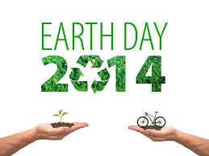
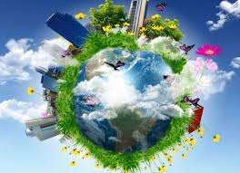
DAN PLANETA ZEMLJE 24.TRAVNJA 2014. RADIONICA –KADA OTPAD PROCVJETA Voditeljice : Helena Marić i Nada Vrstošek
ZELENI GRADOVI
2014 .

Slide 2
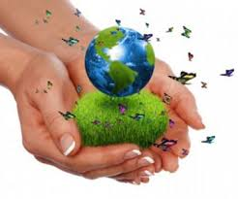
Od kada se obilježava ?
Dan planeta Zemlja prvi je put obilježen 22. travnja 1970. godine
( u Hrvatskoj od 22.4.1990.god.).
Zašto se obilježava ?
Da potakne sve stanovnike planete Zemlje da očuvaju ovaj jedinstveni planet na kojem živimo!
Da se poduče svi, a ne samo djeca, da otpad nije smeće (mnogo se toga može i mora reciklirati)!
Svatko od nas MORA učiniti nešto kako bi zaštitio planet na kojemu živimo!
Mi smo odlučili uljepšati naš okoliš veselim teglicama za cvijeće
ZELENI ZAGREB

Slide 3
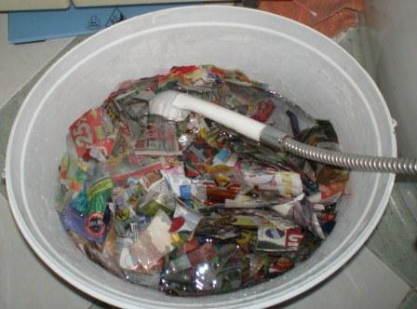
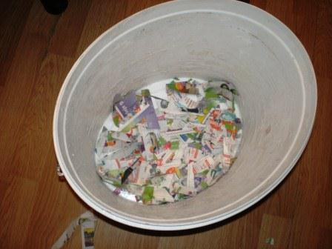
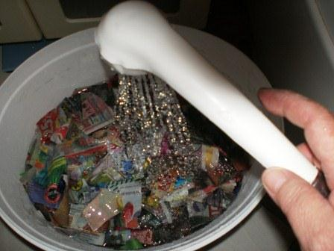
IZRADA TEGLICA I VAZA ZA CVIJEĆE
1.Izrezati novinski papir na male komadiće-može i istrgati, natopiti u vodi (kanta od boje )

Slide 4
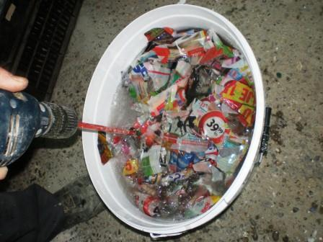
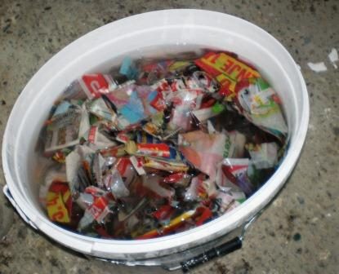
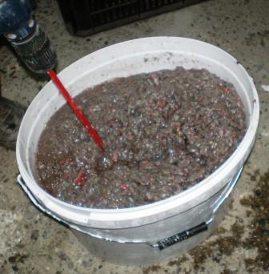
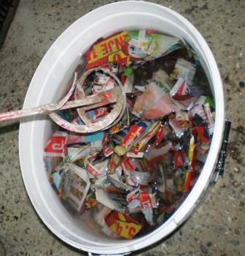
2.Ostaviti da odstoji ( dva do tri sata )
3.Usitniti-izmiksati ( bušilica
s priključkom za miješanje )

Slide 5
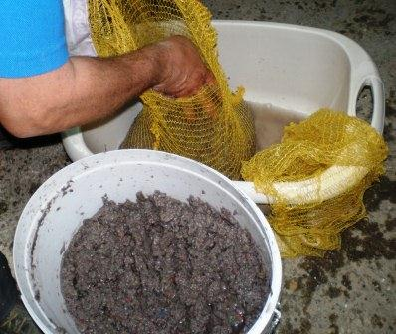
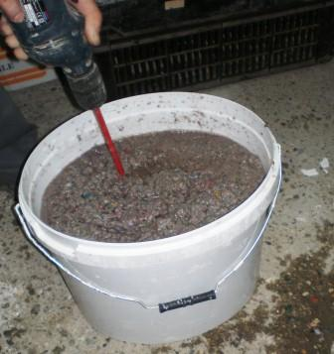
4. ocijediti ( mreža od krumpira)

Slide 6
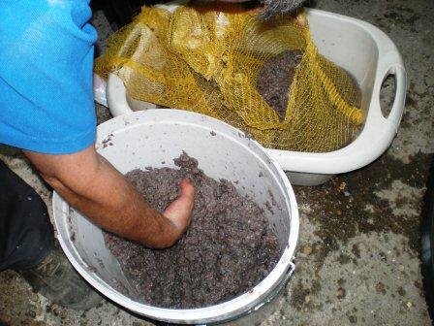
5.ISTISNUTI RUKAMA
6. PLASTIČNE KALUPE nauljiti ili namazati sa tekućinom za pranje suđe

Slide 7
6. PLASTIČNE KALUPE nauljiti ili namazati tekućinom za pranje suđa
7. Pomiješati – izmiksati u omjeru 1:1 – papir i gips, može se dodati i boja po želji
8. Dobivenu smjesu stavljati u kalup od dolje prema gore – modelirati rukama, a može i kuhačom, staviti i slamčicu za rupu za teglice

Slide 8
9. Osušeno izvaditi iz kalupa

Slide 9
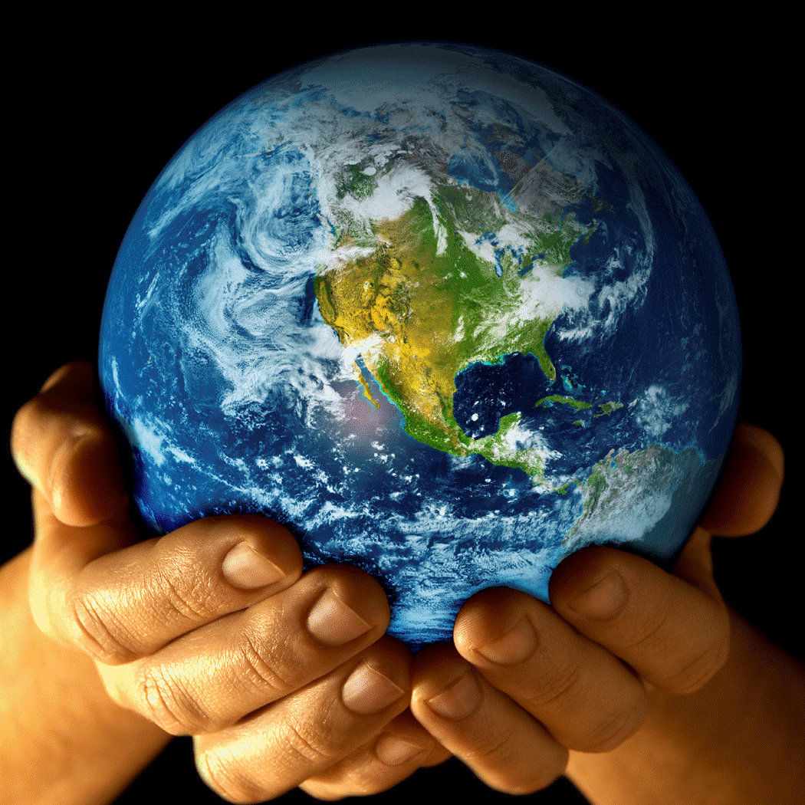
ČUVAJMO ZEMLJU!

Slide 10
EKO KODEKS NAŠE ŠKOLE
Što možeš danas
ne ostavljaj za sutra
očisti smeće, sakupi otpad
vani i unutra !
Eko –škola neka zauvijek
vlada,
u žuto-zelenoj boji
od sada ! Hvala na pozornosti !

